Slide 1
Paraguai
E O evangelho

Slide 2
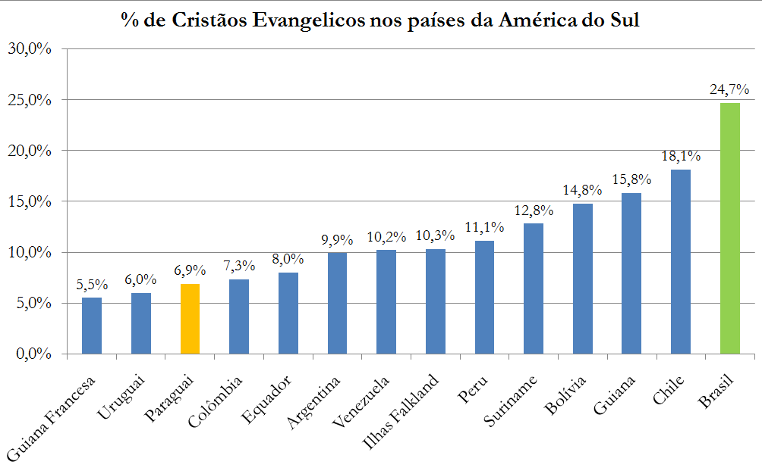
Fonte: Joshua Project
Notes:
O Paraguai é, depois da Guiana Francesa, o país que possui menor porcentagem de cristãos evangélicos, em relação à população total, entre os países da América do Sul

Slide 3
Paraguai
População: Aproximadamente 7 milhões de habitantes
Línguas oficiais: Espanhol e Guarani
Religiões: Catolicismo (89%); Protestantismo (7%); Outros (4%)
16-20 povos/etnias indígenas (de acordo com a classificação utilizada)

Slide 4
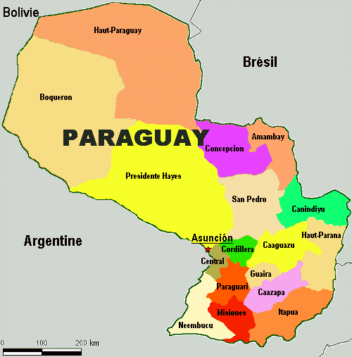
Divisão política
Total: 17 departamentos (estados)
Dividido em Região Oriental e Ocidental (Chaco)
Fronteira com Argentina, Bolívia e Brasil
Capital: Assunción (Assunção)

Slide 5
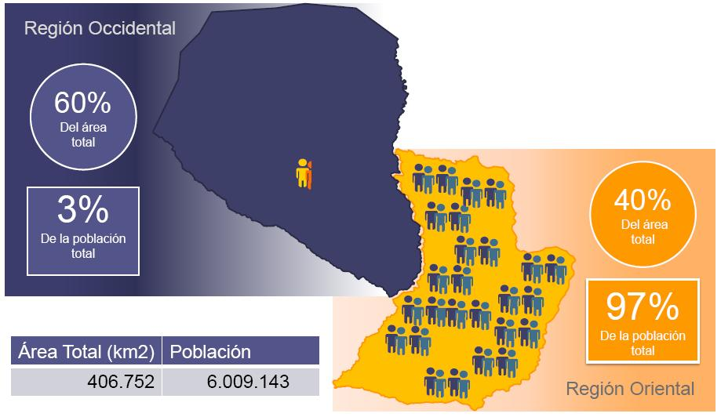
Paraguai – Regiões e população

Slide 6
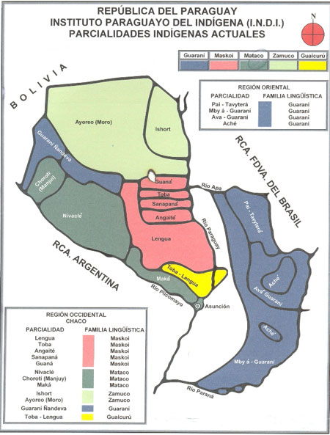
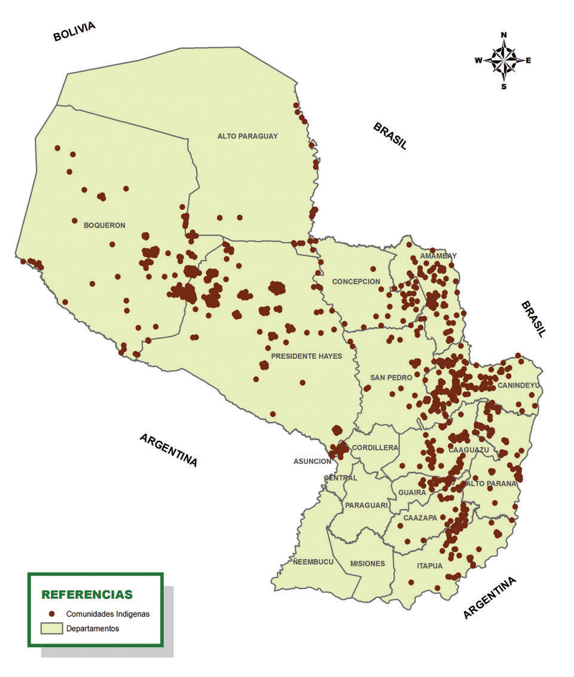
Povos Guaranís - Paraguai Oriental
Notes:
Mapa 1: Cada cor representa uma família linguística (um grupo de etnias indígenas)
Por exemplo: a cor azul representa a família Guarani. Esta família é composta de cinco etnias: Aché, Avá, Mbyá, Ñandeva, Paî.
Mapa 2: cada ponto marcado no mapa representa uma comunidade indígena (uma aldeia, por exemplo). Existem, de acordo com o Censo indígena*, 711 comunidades/aldeias no país.
* Censo de comunidades dos povos indígenas

Slide 7
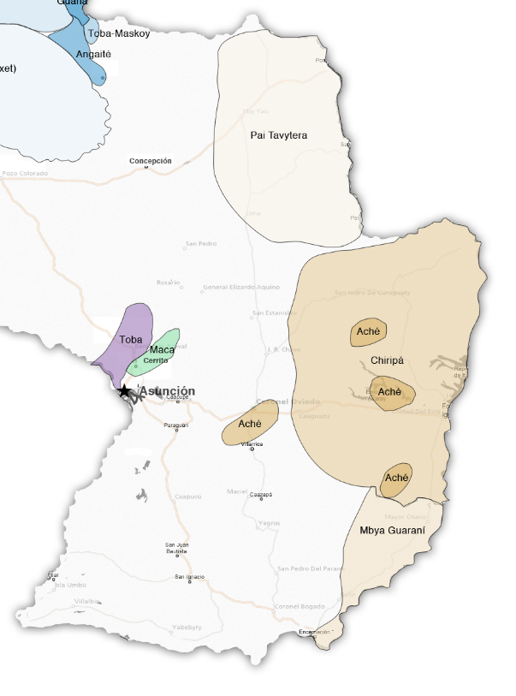
Guaranís no Paraguai Oriental
4 etnias Guaranís:
Aché
Avá Guaraní
Mbyá Guaraní
Paî-Tavyterá

Slide 8
A Bíblia
Traduções da Bíblia em Guaraní
  Bíblia completa (Católica)
  Bíblia completa (Missão Alemã / Evangélica)
  Novo Testamento Bilíngue - Espanhol / Guaraní (Católica) – Linguagem simples

Slide 9

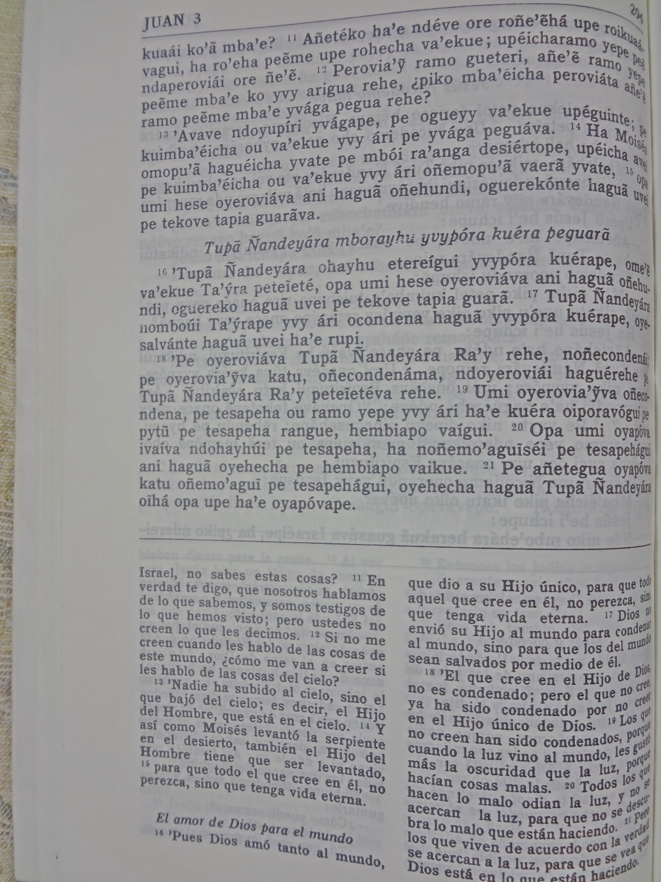
Guaraní
(Jopará)
Espanhol

Slide 10
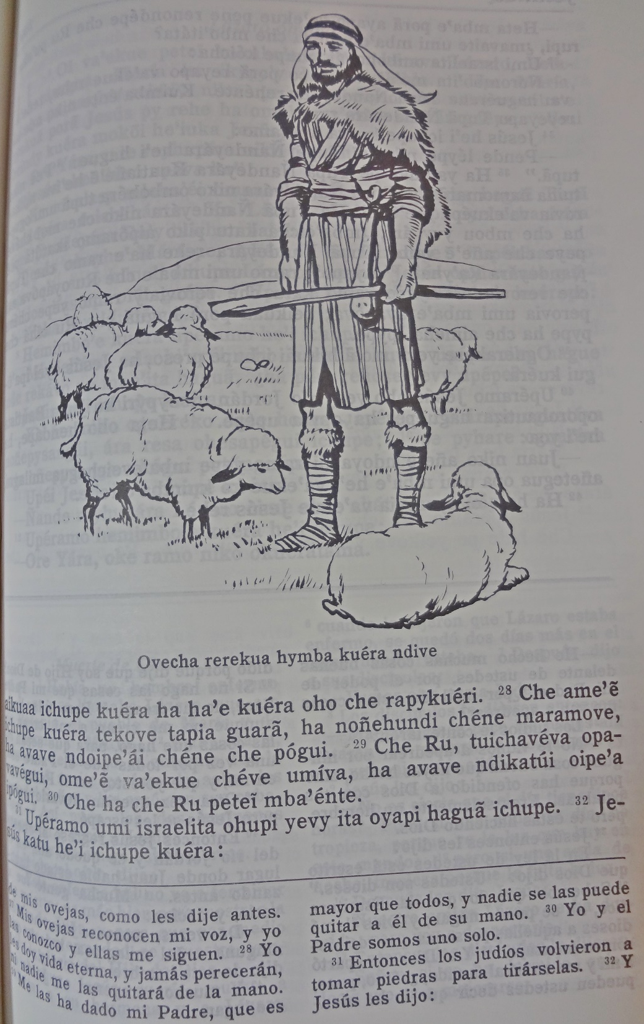
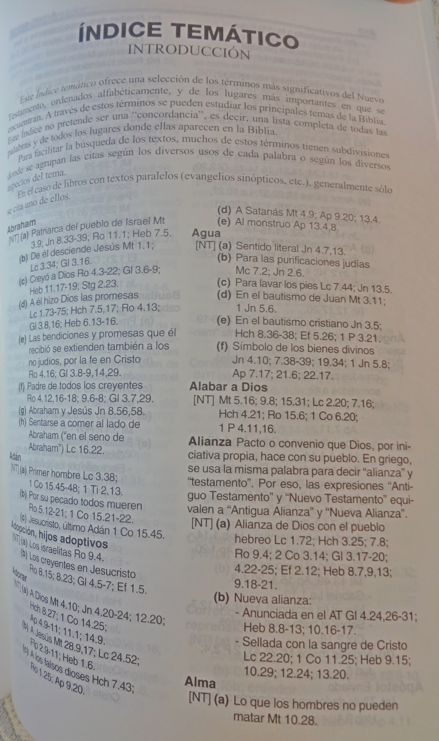

Slide 11
Línguas
2 línguas oficiais (Guarani e Espanhol)
Guaraní Jopará: Mescla de Guaraní e Espanhol
19 línguas indígenas à parte do Guarani paraguaio
Alemão e Plautdietsch (nas colônias menonitas)
O Guarani é língua materna (principal) de aproximadamente 85% da população

Slide 12
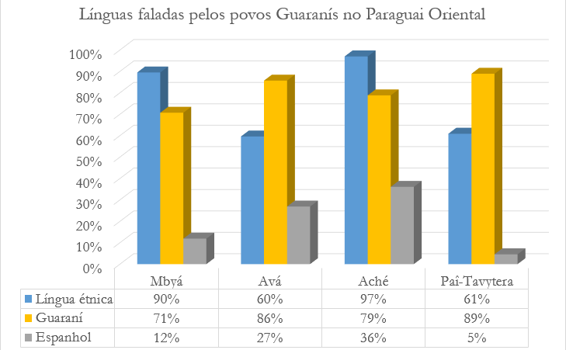
Notes:
Este gráfico apresenta a porcentagem da população de cada um destes povos que fala a língua da sua etnia, o Guaraní e o Espanhol
Fonte: Congreso Iberoamericano de las Lenguas en la Educación y en la Cultura / IV Congreso Leer.es. Salamanca, España, 5 al 7 de septiembre de 2012. Lenguas Indígenas del Paraguay. Sección: Las lenguas de Iberoamérica. José Zanardini

Slide 13
Linguas
 | Comunidade indígena | Área Rural
Língua materna (principal / primeira opção) | Língua da etnia | Guarani
Língua secundária | Guaraní | Espanhol
Terceira opção | Espanhol

Slide 14
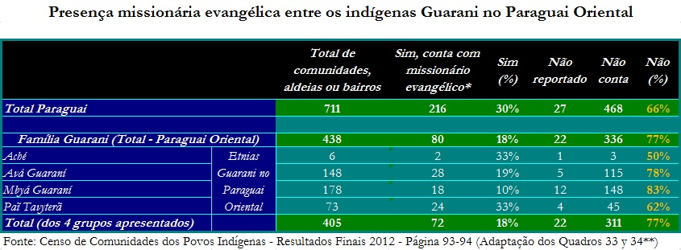
Presença missionária - Guaranís - Paraguai Oriental
Cálculos efetuados com as informações obtidas no ‘CENSO DE COMUNIDADES DE LOS PUEBLOS INDÍGENAS. Resultados Finales 2012’ realizado pela ‘Dirección General de Estadística, Encuestas y Censos (DGEEC)’.

Slide 15
Cálculos efetuados com as informações obtidas no ‘CENSO DE COMUNIDADES DE LOS PUEBLOS INDÍGENAS. Resultados Finales 2012’ realizado pela ‘Dirección General de Estadística, Encuestas y Censos (DGEEC)’.
Presença missionária - Guaranís - Paraguai Oriental
77% das comunidades Guaranís nesta região não são atendidas por missionários evangélicos
Isto equivale a 311 comunidades não atendidas, de um total de 405
Somente 10% das comunidades Mbyá Guaraní são atendidas por algum missionário evangélico
Ou seja, de um total de 178 comunidades Mbyá Guaraní, 148 não são atendidas

Slide 16
População Indígena (Censo 2012)
População Avá + Mbyá: 38.467 pessoas distribuídas em 326 comunidades / aldeias
Total de aldeias destas etnias atendidas por missionários evangélicos: 46 (14% do total)
Comunidades não atendidas: 263 (81% do total)
Cálculos efetuados com as informações obtidas no ‘CENSO DE COMUNIDADES DE LOS PUEBLOS INDÍGENAS. Resultados Finales 2012’ realizado pela ‘Dirección General de Estadística, Encuestas y Censos (DGEEC)’.

Slide 17
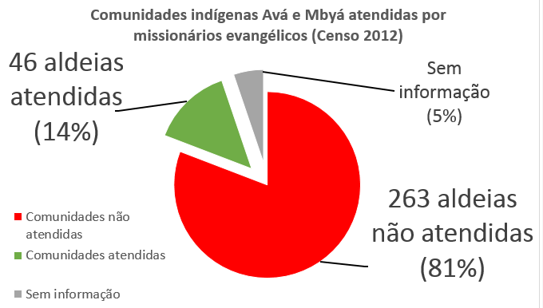
Cálculos efetuados com as informações obtidas no ‘CENSO DE COMUNIDADES DE LOS PUEBLOS INDÍGENAS. Resultados Finales 2012’ realizado pela ‘Dirección General de Estadística, Encuestas y Censos (DGEEC)’.

Slide 18
Povo Mbyá
População no Paraguai: 20.546
Distribuído entre 178 comunidades / aldeias
Comunidades atendidas por missionários evangélicos : 18 (10% do total)
Evangélicos: 2%
51,2% da população tem menos de 15 anos

Slide 19
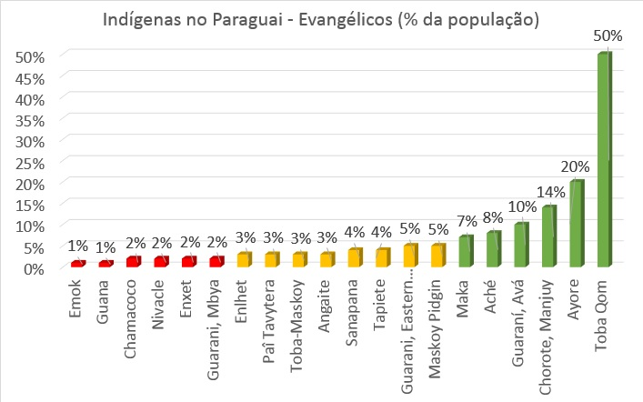

Slide 20
Outras Fontes
Projeto Josué:
https://joshuaproject.net/countries/PA
Censo indígena 2012:
http://www.dgeec.gov.py/Publicaciones/Biblioteca/comunidad%20indigena/Censo%20de%20Comunidades%20de%20los%20Pueblos%20Indigenas%20Resultados%20Finales%202012.pdf

